Slide 1
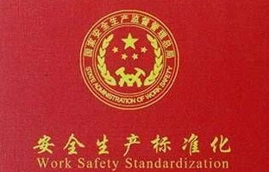
强化法治理念
践行主体责任
实现安全发展
安全生产标准化评审要点
宁波市国际招标有限公司
安全咨询处处长 唐明 13858393410
高级工程师 国家一级安评师 注册安全工程师
宁波市安全生产协会专业委员会秘书长

Slide 2
目 录
1.安全生产标准化历史
2.安全生产标准化相关文件、标准
3.评审程序
4.《企业安全生产标准化基本规范》（AQ/T9006)解读及评审要点

Slide 3
1历史
1.2005年1月24日《机械制造企业安全质量标准化考核评级办法》和《机械制造企业安全质量标准化考核评级标准》（安监监管二字【2005】11号）。
2.2010年4月15日，国家安全生产监督管理总局发布了《企业安全生产标准化基本规范》安全生产行业标准，标准编号为AQ/T9006-2010，自2010年6月1日起实施。（首期25个标准）

Slide 4
1历史
3.2011年5月6日，国务院安委会下发了《国务院安委会关于深入开展企业安全生产标准化建设的指导意见》(安委〔2011〕4号)，要求全面推进企业安全生产标准化建设，进一步规范企业安全生产行为，改善安全生产条件，强化安全基础管理，有效防范和坚决遏制重特大事故发生。
4.2011年5月16日，国务院安委办下发了《关于深入开展全国冶金等工贸企业安全生产标准化建设的实施意见》(安委办〔2011〕18号)，提出工贸企业全面开展安全生产标准化建设工作，实现企业安全管理标准化、作业现场标准化和操作过程标准化。2013年底前，规模以上工贸企业实现安全达标，2015年底前，所有工贸企业实现安全达标。

Slide 5
1历史
5.2011年6月7日，国家安全监管总局下发《关于印发全国冶金等工贸企业安全生产标准化考评办法的通知》(安监总管四〔2011〕84号)，制定了考评发证、考评机构管理及考评员管理等实施办法，进一步规范工贸行业企业安全生产标准化建设工作。
6.2011年8月2日，国家安全监管总局下发《关于印发冶金等工贸企业安全生产标准化基本规范评分细则的通知》(安监总管四〔2011〕128号)，进一步规范了冶金等工贸企业的安全生产。

Slide 6
1历史
7.2013年1月29日，国家安全监管总局等部门下发《关于全面推进全国工贸行业企业安全生产标准化建设的意见》(安监总管四〔2013〕8号)。
提出要进一步建立健全工贸行业企业安全生产标准化建设政策法规体系，加强企业安全生产规范化管理，推进全员、全方位、全过程安全管理。力求通过努力，实现企业安全管理标准化、作业现场标准化和操作过程标准化，2015年底前所有工贸行业企业实现安全生产标准化达标，企业安全生产基础得到明显强化。

Slide 7
1历史
8.2014年6月3日，国家安全监管总局印发《企业安全生产标准化评审工作管理办法(试行)》(安监总办〔2014〕49号)，本办法自印发之日起施行。
国家安全监管总局印发的《非煤矿山安全生产标准化评审工作管理办法》(安监总管一〔2011〕190号)、《危险化学品从业单位安全生产标准化评审工作管理办法》(安监总管三〔2011〕145号)、《国家安全监管总局关于全面开展烟花爆竹企业安全生产标准化工作的通知》(安监总管三〔2011〕151号)和《全国冶金等工贸企业安全生产标准化考评办法》(安监总管四〔2011〕84号)同时废止。

Slide 8
1历史
9.新版《企业安全生产标准化基本规范》(GB/T 33000-2016)(以下简称新版《基本规范》)将于2017年4月1日起正式实施。该标准由国家安全生产监督管理总局提出，全国安全生产标准化技术委员会归口，中国安全生产协会负责起草。
该标准实施后，现行的《企业安全生产标准化基本规范》将废止。
事实上(GB/T 33000-2016)颁布以来，没有给出评分细则。。。
目前对于没有专业标准可以选用的专业我们还是在使用(AQ/T 9006-2010)以及派生的其它行业和专业标准

Slide 9
2文件和标准
《安全生产标准化评审工作管理办法（试行）》（安监总办〔2014〕49号）.doc
（三）范围：本办法适用于非煤矿山、危险化学品、化工、医药、烟花爆竹、冶金、有色、建材、机械、轻工、纺织、烟草、商贸企业（以下统称企业）安全生产标准化评审管理工作。（电力、核工业等）
（四）标准发布：企业安全生产标准化评定标准由国家安全监管总局按照行业制定，企业依照相关行业评定标准进行创建。
（五）级别：企业安全生产标准化达标等级分为一级企业、二级企业、三级企业，其中一级为最高。

Slide 10
2文件和标准
（六）安全生产标准化一级企业由国家安全监管总局公告，证书、牌匾由其确定的评审组织单位发放；二级企业的公告和证书、牌匾的发放，由省级安全监管部门确定；三级企业由地市级安全监管部门确定，经省级安全监管部门同意，也可以授权县级安全监管部门确定。
海洋石油天然气安全生产标准化达标企业由国家安全监管总局公告，证书、牌匾由其确定的评审组织单位发放。

Slide 11
2文件和标准
（七）工贸行业小微企业可按照《冶金等工贸行业小微企业安全生产标准化评定标准》（安监总管四〔2014〕17号）开展创建，其公告和证书、牌匾的发放（证书样式见附件5，牌匾式样见附件6），也可由省级安全监管部门制定办法，开展创建。鼓励地方根据实际，制定小微企业创建的相关标准（宁波四级）。
（八）企业安全生产标准化建设以企业自主创建为主，程序包括自评、申请、评审、公告、颁发证书和牌匾。企业在完成自评后，实行自愿申请评审。

Slide 12
2文件和标准
证书有效期：经公告的企业，由相应的评审组织单位颁发相应等级的安全生产标准化证书和牌匾，有效期为3年。
企业应每年进行1次自评，形成自评报告并网上提交。
期满前6个月提出复评申请（延期复评），原有标准重新修订或者企业经营状况有改变需要按照首次申请对待；

Slide 13
2文件和标准
1.证书撤销：
（1）在评审过程中弄虚作假、申请材料不真实的；
（2）迟报、漏报、谎报、瞒报生产安全事故的；
（3）企业发生生产安全死亡事故的。
2.被撤销安全生产标准化等级的企业，自撤销之日起满1年后，方可重新申请评审。
3.被撤销安全生产标准化等级的企业，应向原发证单位交回证书、牌匾。
详细请仔细研读（安监总办〔2014〕49号）文件

Slide 14
2文件和标准
1.《企业安全生产标准化定级办法》（应急【2021】83）（2021年10月27日），
自2021年11月1日实行，原《企业安全生产标准化评审工作管理办法(试行)》(安监总办〔2014〕49号)同时作废，宁波怎么做？听市局统一协调。

Slide 15
2文件和标准宁波
1.自2006年开始，到目前
标准化三级达标：危化154家证书有效。工贸5816家证书有效。烟花爆竹11家。非煤矿山15家。
2.备案的评审员。
评审员：工贸专职已备案245人，兼职已备案119人. 危化专职已备案70人，兼职已备案21人。

Slide 16
2文件和标准宁波
1.《关于印发宁波市企业安全生产标准化建设评审工作管理办法的通知》（甬安监管综〔2011〕17号）（2011.07.07）
2.《关于印发宁波市企业安全生产标准化建设评审工作管理办法实施细则（试行）的通知》（甬安监管综〔2011〕28号）（2011.10.14）
3.《宁波市安全生产监管理局关于印发危险化学品
烟花爆竹非煤矿山三级安全生产标准化实施细则》（甬安监管危〔2012〕30号）（2012.08.20）

Slide 17
2文件和标准宁波
4.《宁波市安全生产监督管理局关于印发宁波市工贸企业四级安全生产标准化建设评审工作指导意见的通知》（甬安监管综〔2013〕20号）（2013.07.22）
5.《宁波市企业安全生产标准化达标动态管理实施意见》(甬应急〔2019〕14号)（2019.02.12）
6宁波市应急管理局关于切实加强安全生产三级标准化评审单位管理工作的意见（试行）（2019.09.20 ）*

Slide 18
2文件和标准宁波
冶金等工贸行业二级（两个）
1.机械制造行业：仍然使用《机械制造企业安全质量标准化考核评级标准》（安监监管二字【2005】11号）；
2.其它的按照AQ/T9006框架下，不同行业的专业标准执行；（首次发布8大行业25个标准，后续陆续有补充，如“成衣制造”等。
三级（5个）
1.机械制造行业：《宁波市机械制造企业三级安全生产标准化评审细则（修订稿）》2020年7月21日
2.《宁波市打火机企业安全生产标准化达标评定办法》甬安监管综〔2010〕31号
3.《宁波市电镀企业安全生产标准化评定标准（试行）》甬安监管综〔2012〕32号
4.其它的按照AQ/T9006框架下，不同行业的标准执行

Slide 19
2文件和标准宁波
危化、非煤矿山、烟花爆竹行业：
《宁波市安全生产监管理局关于印发危险化学品、
烟花爆竹、非煤矿山三级安全生产标准化实施细则》（甬安监管危〔2012〕30号）
小型经营（储存）企业、涂料生产企业、工业气体从业单位：
《宁波市安全生产监管理局关于印发中小危险化学品企业三级安全生产标准化考评标准的通知》（甬安监管危〔2013〕30号）2013.11.27

Slide 20
2文件和标准宁波
四级：
1.一个基本规范加12个不同行业的专业标准（甬安监管综〔2013〕20号）
2.《宁波市安全生产监督管理局关于印发宁波市加油站安全生产标准化建设实施意见的通知》甬安监管危（〔2015〕26号）（2015年7月31日）

Slide 21
3评审程序
实施现场评审的基本程序
1.企业在收到评审组织单位（安全生产协会）移交的评审资料后，在网络上用本公司的账号密码登录后签收。
2.要仔细分析和了解企业的规模大小、行业和专业特点，选定合适的评审员（3-5个），确定评审组长，评审组长由专职评审员担任。在与企业商定评审日期后，在网络上用本公司的账号密码登录后制订评审计划（计划要每周五前报安全生产协会），电话通知企业联系人，将具体评审日期提前3日告知被评审单位及当地县（市）、区安监局。
3.前往企业实施现场评审

Slide 22
3评审程序
3.现场评审程序。
（1）首次会议(会议由评审组长主持)。
①评审组长介绍到会的代表、专家；
②企业负责人介绍到会的企业人员；
③评审组长介绍评审人员及分工；
④评审组长介绍评审依据、方法、范围，宣读评审组公正性声明；
⑤企业负责人介绍企业概况及安全生产标准化创建情况。

Slide 23
3评审程序
（2）分组评审（一般分三个组，文件资料组、电气作业环境、机械设备设施（危化设备设施工艺）。
（3）各小组评审结果汇总。
（4）末次会议。
①各组评审人员分别反馈评审意见；
②评审组长反馈评审结果；
③安监部门代表提要求；
④企业负责人表态。

Slide 24
3评审程序
4.评审单位应在评审当日将现场评审报告有关内容录入宁波市安监局安全生产标准化信息管理系统，并在企业整改完成后7个工作日内将现场评审报告送评审组织单位审核，整改完成情况由评审单位确认。
审核与公告
评审组织单位对评审单位提交的现场评审报告进行审查，审查通过后，向市应急管理局提交评审报告。
市应急管理局对符合标准的企业予以核准公告，经公告的达标企业，由评审组织单位颁发企业安全生产标准化达标证书和牌匾。安全生产标准化达标证书和牌匾有效期为3年。达标企业每年自评一次。

Slide 25
3评审程序
4.评审单位应在评审当日将现场评审报告有关内容录入宁波市安监局安全生产标准化信息管理系统，并在企业整改完成后7个工作日内将现场评审报告送评审组织单位审核，整改完成情况由评审单位确认。
审核与公告
评审组织单位对评审单位提交的现场评审报告进行审查，审查通过后，向市应急管理局提交评审报告。
市应急管理局对符合标准的企业予以核准公告，经公告的达标企业，由评审组织单位颁发企业安全生产标准化达标证书和牌匾。安全生产标准化达标证书和牌匾有效期为3年。达标企业每年自评一次。

Slide 26
打分尺度的把握
3评审程序
1.受评企业的行业特点（横向比较）；
2.企业发生事故的可能性（意识、管理管控水平以及技术上安全保障状况）；
3.企业一旦发生事故的严重程度；
4.企业一旦发生事故后其影响范围（周边损失和社会影响）；
5.严格对照标准但不仅仅限于标准（危险源管理）。
6.《工贸行业重大生产安全事故隐患判定标准（2017）》（一票否决）

Slide 27
4 AQ/T9006)解读及评审要点
一、安全生产目标 12（5）2% | 1.1目标 4（2） | 五、教育培训 30（8）5% | 5.1教育培训管理10（3）
 | 1.2监测与考核8（3） |  | 5.2安全生产管理人员教育培训 4（1）
二、组织机构和职责 18（8）3% | 2.1组织机构9（4）
 |  |  | 5.3操作岗位人员教育培训5（1）
 | 2.2职责9（4）
 |  |  | 5.4特种作业人员教育培训5（1）
三、安全投入 24（6）4% | 3.1安全生产费用14（3）
 |  |  | 5.5其他人员教育培训2（1）
 | 3.2工伤保险10（3） |  | 5.6安全文化建设4（1）
四、法律法规与安全管理制度 60（16）10% | 4.1法律法规、标准规范16（5） | 六、生产设备设施 160（40）26.7% | 6.1生产设备设施建设63（14）
 | 4.2规章制度16（3） |  | 6.2设备设施运行管理75（21）
 | 4.3操作规程12（3）
 |  |  | 6.3设备设施验收及报废、拆除10（3）
 |  |  | 6.4设备设施检测检验12（2）
 | 4.4评估5（1）
 | 4.5修订5（1）
 | 4.6文件和档案管理6（3）

Slide 28
4AQ/T9006)解读及评审要点
七、作业安全 130（46）21.7% | 7.1生产现场管理和过程控制4（18） | 十、职业健康 37（14）6.2% | 10.1职业健康管理25（9）
 |  |  | 10.2职业危害告知和警示8（3）
 | 7.2作业行为管理30（10）
 | 7.3警示标志和安全防护22（10） |  | 10.3职业危害申报4（2）
 | 7.4相关方管理15（4） | 十一、应急救援 22（13）3.7% | 11.1应急机构和队伍8（4）
 | 7.5变更15（4） |  | 11.2应急预案4（3）
八、隐患排查与治理 45（10）7.5% | 8.1隐患排查15（4） |  | 11.3应急设施、装备、物质4（2）
 | 8.2排查范围与方法10（2）
 |  |  | 11.4应急演练3（2）
 | 8.3隐患治理17（3）
 |  |  | 11.5事故救援3（2）
 | 8.4预测预警3（1） | 十二、事故报告、调查和处理12（7）2% | 12.1事故报告7（4）
九、危险源监控38（8）6.3% | 9.1辨识预评估10（2） |  | 12.2事故调查和处理3（2）
 | 9.2登记建档与本案8（3） |  | 12.3事故回顾2（1）
 | 9.3监控与管理20（3） | 十三、绩效评定和持续改进12（6）2% | 13.1绩效评定8（4）
 |  |  | 13.2持续改进4（2）

Slide 29
4AQ/T9006)解读及评审要点
1
安全生产目标
目标：
制度：应建立安全生产目标的管理制度，明确目标与指标的制定、分解、实施、考核等环节内容。
具体目标：制定文件化的年度安全生产目标与指标。企业根据自身安全生产实际，制定总体和年度安全生产目标。

Slide 30
举例
1、全年因工轻伤及其以上人身伤害事故为零、每20万工作小时工伤事故损失频率≤2、可记录的事故比2005年减少10%；重大设备、火灾、爆炸以及交通事故为零；最大限度控制或降低一般交通事故发生。发现职业病病例为零；一般环境污染事故为零。
2、事故隐患及时整改率100％；岗位尘毒合格率100％；环保设施有效运行率、同步运行率达到90％以上。

Slide 31
2
组织机构和职责
《中华人民共和国安全生产》
（主席令及省条例）
2.1组织机构和人员:
制度：应建立设置安全管理机构、配备安全管理人员的管理制度。
机构设置和人员配备：企业应按规定设置安全生产管理机构，配备安全生产管理人员。
应根据有关规定和企业实际，设立安全生产委员会或安全生产领导机构，并应定期开会，协调解决安全生产问题。会议纪要中应有工作要求并保存。

Slide 32
2.2职责:
制度：应建立针对安全生产责任制的制定、沟通、培训、评审、修订及考核等环节内容的管理制度。
安全生产责任制：应建立、健全安全生产责任制，并对落实情况进行考核
评审与更新：应定期对安全生产责任制进行适宜性评审与更新。

Slide 33
3
安全生产投入
3.1安全生产费用：
制度：应建立安全生产投入保障制度。
费用管理：应按规定提取安全生产费用，专款专用，并建立安全生产费用使用台账
《企业安全生产费用提取和使用管理办法》（财企[2012]16；财政部和安监总局）使用计划和范围： （1）完善、改造和维护安全防护设备设施；（2）安全生产教育培训和配备劳动防护用品；（3）安全评价、重大危险源监控、事故隐患评估和整改；（4）职业危害防治，职业危害因素检测、监测和职业健康体检；（5）设备设施安全性能检测检验；（6）应急救援器材、装备的配备及应急救援演练；（7）安全标志及标识；（8）其他与安全生产直接相关的物品或者活动。

Slide 34
3.2工伤保险（安全生产责任险）：
制度：应建立员工工伤保险的管理。
缴纳费用：应缴纳足额的工伤保险费。
工伤补偿：应保障受伤员工获取相应的工伤保险与赔付。
其他资料：缴费发票、工伤事故认定、等级鉴定、赔付凭证等
新《工伤保险条例》（国务院令第586号）
五大变化：1、扩大了工伤保险适用范围。2、扩大了上下班途中的工伤认定范围。3、简化了工伤认定、鉴定和争议处理程序。4、提高了一次性工亡补助金和一次性伤残补助金标准。5、增加了工伤保险基金支出项目。

Slide 35
4
法律法规和安全管理制度
4.1法律法规、标准规范：
制度：应建立识别、获取、评审、更新安全生产法律法规与其他要求的管理制度。
职责分工：各职能部门和基层单位应定期识别和获取本部门适用的安全生产法律法规与其他要求，并向主管部门。
识别与获取：应按照规定定期识别和获取适用的安全生产法律法规与其他要求，并发布其清单。
融入与贯彻：应及时将识别和获取的安全生产法律法规与其他要求融入到企业安全生产管理制度中。
传达：应及时将适用的安全生产法律法规与其他要求传达给从业人员，并进行相关培训和考核。

Slide 36
XX厂适用于职业健康安全的法律、法规及标准清单
Q / CHALCO－GX06JL₀₆-2004
序号 | 法律、法规及标准名称 | 颁布 时间 | 实施 时间 | 颁布 部门 | 相关条款 | 适用部门 | 符合性评价
1 | 中华人民共和国宪法 | 1982-12-4 | 1982-12-4 | 全国人大 | 41-48条 | 全厂 | 符合、遵循执行
2 | 中华人民共和国刑法 | 1997-3-14 | 1997-3-14 | 全国人大 | 133至137条 | 全厂 | 符合、遵循执行
3 | 中华人民共和国民法通则 | 1986-4-12 | 1987-1-1 | 全国人大 | 第122至129条 | 全厂 | 符合、遵循执行
4 | 中华人民共和国安全生产法 | 2002-6-29 | 2002-11-1 | 全国人大 | 第一、二、五章 | 全厂 | 符合、遵循执行
5 | 中华人民共和国劳动法 | 1994-7-5 | 1995-1-1 | 全国人大 | 第六章 | 全厂 | 符合、遵循执行
6 | 中华人民共和国职业病防治法 | 2001-10-27 | 2002-5-1 | 全国人大 | 第一、二、三、四章 | 全厂 | 符合、遵循执行
7 | 中华人民共和国消防法 | 1998-4-29 | 1998-9-1 | 全国人大 | 全文 | 全厂 | 符合、遵循执行
8 | 中华人民共和国防洪法 | 1997-8-29 | 1998-1-1 | 全国人大 | 第一、四、五、六章 | 全厂 | 符合、遵循执行
9 | 中华人民共和国标准化法 | 1988-12-29 | 1989-4-1 | 全国人大 | 一、二章相关条款 | 全厂 | 符合、遵循执行
10 | 中华人民共和国保险法 |  | 1995-10-1 | 全国人大 | 第一、二、七章 | 全厂 | 符合、遵循执行

Slide 37
4.2规章制度：
制度：应建立文件的管理制度，确保安全生产规章制度和操作规程编制、发布、使用、评审、修订等效力。
主要制度：安全目标管理、安全生产责任制管理、领导现场带班、岗位达标、法律法规标准规范管理、安全投入管理、文件和档案管理、风险评估和控制管理、安全教育培训管理、设备设施安全管理、建设项目安全“三同时”管理、生产设备设施验收管理、生产设备设施报废管理、施工和检维修安全管理、危险源管理、作业安全管理（含危险作业）、相关方及外用工（单位）管理、职业健康管理、劳动防护用品（具）管理、安全检查及隐患治理、应急管理、事故管理、安全绩效评定管理等。
宣贯：应将安全生产规章制度发放到相关工作岗位，并对员工进行培训和考核。

Slide 38
4.3操作规程：
编制：应基于岗位生产特点中的特定风险的辨识，编制齐全的岗位安全操作规程。
宣贯：应向员工下发岗位安全操作规程，并对员工进行培训和考核。
适用性：应完善、适用。（设备、工艺过程、工序和主要作业活动）

Slide 39
4.4评估：应每年至少一次对安全生产法律法规、标准规范、规章制度、操作规程的执行情况和适用情况进行检查、评估。
4.5修订：应根据评估情况、安全检查反馈的问题、生产安全事故案例、绩效评定结果等，对安全生产管理规章制度和操作规程进行修订，确保其有效和适用。
持续改进

Slide 40
4.6文件和档案管理：
制度：应建立文件和档案的管理制度，明确责任部门/人员、流程、形式、权限及各类安全生产档案及保存要求等。确保安全规章制度和操作规程编制、使用、评审、修订的效力。
安全生产档案管理：主要安全生产文件、事故、事件记录；风险评价信息；培训记录；标准化系统评价报告；事故调查报告；检查、整改记录；职业卫生检查与监护记录；安全生产会议记录；安全活动记录；法定检测记录；关键设备设施档案；应急演习信息；承包商和供应商信息；维护和校验记录；技术图纸等。

Slide 41
5
教育培训
5.1教育培训管理：
制度：应建立安全教育培训的管理制度。
需求识别与计划：应确定安全教育培训主管部门，定期识别安全教育培训需求，制定各类人员的培训计划。（原安监总局3号令，63号令和80号令修改的相关要求）（外培和内培）《特种作业人员安全技术培训考核管理规定》（安监总局第令30号）
培训与档案： 应按计划进行安全教育培训（实施的流水），对安全培训效果进行评估和改进。做好培训记录，并建立档案（新员工三级教育记录卡）。

Slide 42
5.2安全生产管理人员培训教育：
能力考核：主要负责人和安全生产管理人员，必须具备与本单位所从事的生产经营活动相应的安全生产知识和管理能力，须经考核合格后方可任职（证书。5.3操作岗位人员教育培训：
能力考核：应对操作岗位人员进行安全教育和生产技能培训和考核，考核不合格人员，不得上岗。
要求：新员工 “三级”安全教育；“四新”有关操作岗位人员安全教育和培训；操作岗位人员转岗、离岗三个月以上重新上岗者，应进行车间(工段)、班组“二级”安全教育培训。

Slide 43
5.4特种作业（含煤气作业）人员教育培训：从事特种作业的人员应取得特种作业操作资格证书，方可上岗作业。
5.5其他人员教育培训：应对外来参观、学习等人员进行有关安全规定、可能接触到的危害及应急知识等内容的安全教育和告知，并由专人带领。
注：实习人员应按照新员工进行“三级”安全教育培训。
5.6安全文化建设：应采取多种形式的活动来促进企业的安全文化建设，促进安全生产工作。
《企业安全文化建设导则》（AQ/T9004）
举例：扑克牌、漫画书、安全对联、全家福、家属日等

Slide 44
6
生产设备设施
6.1生产设备设施建设：
制度：应建立建设项目“三同时”的管理制度。
安全“三同时”：安全设备设施应与建设项目主体工程同时设计、同时施工、同时投入生产和使用。
《浙江省冶金等工贸行业建设项目安全设施“三同时”监督管理暂行规定》的通知（浙安监管综〔2017〕45号）《建设项目安全设施“三同时”监督管理暂行办法》（安监总局令第36号77号令修改）
备案：安全预评价报告、安全专篇、安全验收评价报告应当报安全生产监督管理部门备案

Slide 45
6.1生产设备设施建设：（主要要求）
厂址选择遵循《工业企业总平面设计规范》（GB50187）的规定
厂区布置和主要车间的工艺布置，应设有安全通道。
主要生产场所火灾危险性分类及建构筑物防火最小安全间距，应遵循
《建筑设计防火规范》（GB50016）的规定。
平面布置应合理安排车流、人流、物流，保证安全顺行。

Slide 46
直梯、斜梯、防护栏杆和工作平台应符合《固定式钢梯及平台安全要求》 （GB4053.1—3）的规定。
应设有集中监视和显示的火警信号中心。
应按《建筑物防雷设计规范》（GB50057）的规定设置防雷设施，并定期检查，确保防雷设施完好。
厂房的照明，应符合《建筑采光设计标准》（GB/T50033）和《建筑照明设计标准》（GB50034）的规定。
应符合有关法律法规、标准规范要求。

Slide 47
6.2设备设施运行管理：
制度：应建立设备、设施的检修、维护、保养的管理制度。
台账与计划：应建立设备设施运行台账，制定检维修计划。
计划检修： 应按检维修计划定期对安全设备设施进行检修。

Slide 48
主要要求：
各机组的机、电、操控设备应有安全连锁、快停、急停等本质安全设计与装置。
表压超过0.1MPa的液体和气体的设备和管路，应安装压力表，必要时还应安装安全阀和逆止阀等安全装置。各种阀门应采用不同几何形状的标志，还有表明开、闭状态的标志。
不同介质的管线，应按照《工业管道的基本识别色、识别符号和安全标识》（GB7231）的规定涂上不同的颜色，并注明介质名称和流向。
应在油库、液压站和润滑站设灭火装置和自动报警装置。
吊运物行走的安全路线，不应跨越有人操作的固定岗位或经常有人停留的场所，且不应随意越过主体设备。

Slide 49
加热设备（加热炉、均热炉、常化炉等）应设有可靠的隔热层，其外表温度不得超过100℃。配置安全水源或设置高位水源。“高温工作的熔融冶炼炉窑、铸造机、加热炉及水冷元件未设置应急冷却水源等冷却应急处置措施。冷却水系统未配置温度、进出水流量差检测及报警装置；”
平行布置的加热炉之间的净空间距应留有足够的人员安全通道和检修空间。
使用氮气设备，应设有粗氮、精氮含氧量极限显示和报警装置，并有紧急防爆的应急措施。（科宁达事故）
天车应装有能从地面辨别额定荷重（5吨、3吨、10吨）的标识，不应超负荷作业。
吊车各类安全装置应齐全、完好，如吊车之间防碰撞装置；大、小车端头缓冲和防冲撞装置；过载保护装置；主、副卷扬限位、报警装置；登吊车信号装置及门联锁装置等。

Slide 50
6.3设备设施验收及报废、拆除：
制度：应建立设备设施验收和拆除、报废的管理制度。
验收：应按规定对设备设施进行验收，确保使用质量合格、设计符合要求的设备设施。
报废或拆除：应按规定对不符合要求的设备设施进行报废或拆除。

Slide 51
6.4设备设施检测检验：
制度：应建立设备设施检测检验的管理制度。
定期检查检验：应按规定使用、维护，定期检测检验。
存档：将有关资料归档保存备查。
标签：现场张贴。
《国务院关于修改〈特种设备安全监察条例〉的决定》（国务院令第549号）原国务院令第373号
《特种设备事故报告和调查处理规定》（质检总局令第115号）
《起重机械安全监察规定》（质检总局令第92号）

Slide 52
7
作业安全
风险管理
7.1生产现场管理和生产过程控制：
制度：应建立至少包括下列危险作业的作业安全管理制度，明确责任部门、人员、许可范围、审批程序、许可签发人员等：（1）危险区域动火作业；（2）进入受限空间作业；（3）能源介质作业；（4）高处作业；（5）大型吊装作业；（6）其他危险作业。
风险辨识和控制：应对生产现场和生产过程、环境存在的风险和隐患进行辨识、评估分级，并制定相应的控制措施。《浙江省企业安全风险管控体系建设实施指南（试行）的通知》浙应急基础〔2020〕56号

Slide 53
风险点冲压车间试模岗位 |  |  | 作业步骤（场所/设施/部位） |  | 危险源/检查标准 | 事故类型 | 风险等级 | 管控措施 |  |  |  |  | 管控责任人 | 管控层级
序号 | 类型 | 名称 | 序号 | 名称 |  |  |  | 工程技术 | 管理控制 | 培训教育 | 个体防护 | 应急处置 |  | 公司 | 车间 | 班组 | 岗位
件4.安全风险分级管控清单示例.docx 1 | 作业活动 | 试模作业 | 1 | 模具搬运 | 行车吊运模具。 | 起重伤害 | 三级 |  |  | 开展操作规程、安全规程培训 | 个体防护用品穿戴齐全 | 出现伤亡按照现场处置方案进行救援 | 班组长 |  |  | √ | √
 |  |  | 2 | 模具安装调整 | 滑块锁紧装置失效，导致滑块下落。 | 物体打击 | 三级 | 滑块锁定装置完好 | 设备维护检修时应使用能量锁定装置 |  |  |  | 班组长 | 附 |  | √ | √
 |  |  | 3 | 冲压作业 | 人体进入冲模区。 | 机械伤害 | 二级 | 光栅应与主机联锁 |  |  |  |  | 车间主任 |  | √ | √ | √
 |  |  | 4 | 冲压件检查 | 冲压件的毛刺、锐边。 | 其他伤害 | 四级 |  |  |  |  |  | 岗位职工 |  |  |  | √
 |  |  | 5 | … | … | …
2 | 设备设施 | 试模区 | 1 | 试模冲压机 | 1.线路完好，无破损、老化。2.设备运转正常，控制面板显示正常，操作按钮灵活可靠。3.急停按钮、滑块锁紧装置、防护栅栏等完好。4.金属结构件、电动机壳体、变压器、穿管金属管等，均应PE可靠。5.… | 起重伤害触电 | 二级 |  | 定期检查冲压机安全附件 | 开展操作规程、安全规程培训 | 个体防护用品穿戴齐全 | 出现伤亡按照现场处置方案进行救援 | 车间主任 |  | √ | √ | √
3 |  |  | 2 | … | … | … | 一级 | … | … | … | … | … | 公司领导 | √ | √ | √ | √

Slide 54
岗位 |  | 冲压车间试模岗位 | 排查人 |  | ***
序号 | 排查项目 |  | 方法 | 周期 | 1 | 2 | 3 | 4 | … | 30 | 31
1 | 滑块锁定装置完好。 |  | 目视 | 每天
2 | 光栅应与主机联锁。 |  | 测试 | 每周
3 | 线路完好，无破损、老化。 |  | 目视 | 每天
4 | 设备运转正常，控制面板显示正常，操作按钮灵活可靠。 |  | 目视 | 每天
5 | 金属结构件、电动机壳体、变压器、穿管金属管等，均应PE可靠。 |  | 目视 | 每天
6 | 个体防护用品穿戴齐全 |  | 目视 | 每天
… | … |  | … | …

Slide 55
主要要求：
禁止与生产无关人员进入生产操作现场。应划出非岗位操作人员行走的安全路线，其宽度一般不小于1.5m。
根据《建筑设计防火规范》（GB50016）、《爆炸和火灾危险环境电力装置设计规范》（GB50058）、《轧钢安全规程》（AQ2003）规定，结合生产实际，确定具体的危险场所，设置危险标志牌或警告标志牌，并严格管理其区域内的作业。
吊车的滑线应安装通电指示灯或采用其他标识带电的措施。滑线应布置在吊车司机室的另一侧；若布置在同一侧，应采取安全防护措施。
吊具应在其安全系数允许范围内使用。钢丝绳和链条的安全系数和钢丝绳的报废标准，应符合《起重机械安全规程》（GB6067）的有关规定。

Slide 56
7.2作业行为管理：
应对生产作业过程中人的不安全行为进行辨识，并制定相应的控制措施。《企业职工伤亡事故分类标准》（GB6441）
应对危险性大的作业实行许可制，执行工作票制。
要害岗位及电气、机械等设备，应实行操作牌制。
应当为从业人员配备劳动防护用品，并监督、教育从业人员按照使用规则佩戴、使用。《劳动防护用品监督管理规定》（安监总局令第1号）、《个体防护装备选用规范》（GB/T11651）
进入使用氢气、氮气的炉内，或储气柜、球罐内检修，应采取可靠的置换清洗措施，有专人监护和采取炉内外人员联系措施。
应具体明确各类煤气危险区域。在第一类区域，应戴上呼吸器方可工作；在第二类区域，应有监护人员在场，并备好呼吸器方可工作；在第三类区域，可以工作，但应有人定期巡查。

Slide 57
在有煤气危险的区域作业，应两人以上进行，并携带便携式一氧化碳报警仪。 《工业企业煤气安全规程》（GB6222）
酸洗车间应设置贮酸槽，采用酸泵向酸洗槽供酸，不应采用人工搬运酸罐加酸。
在全部停电或部分停电的电气设备上作业，应遵守： （1）拉闸断电，并采取开关箱加锁等措施；（2）验电、放电；（3）各相短路接地；（4）悬挂“禁止合闸，有人工作”的标示牌和装设遮拦。

Slide 58
7.3警示标志和安全防护：
制度： 应建立警示标志和安全防护的管理制度。
应在有较大危险因素的作业场所或有关设备上，设置符合《安全标志及其使用导则》（GB2894）和《安全色》（GB2893）规定的安全警示标志和安全色。
应在检维修、施工、吊装等作业现场设置警戒区域，以及厂区内的坑、沟、池、井、陡坡等设置安全盖板或护栏等（有限空间等）。
设备裸露的转动或快速移动部分，应设有结构可靠的安全防护罩、防护栏杆或防护挡板。

Slide 59
止步高压危险

Slide 62
工作台面板周围的踢脚挡板高度不小于100毫米
未见踢脚挡板

Slide 63
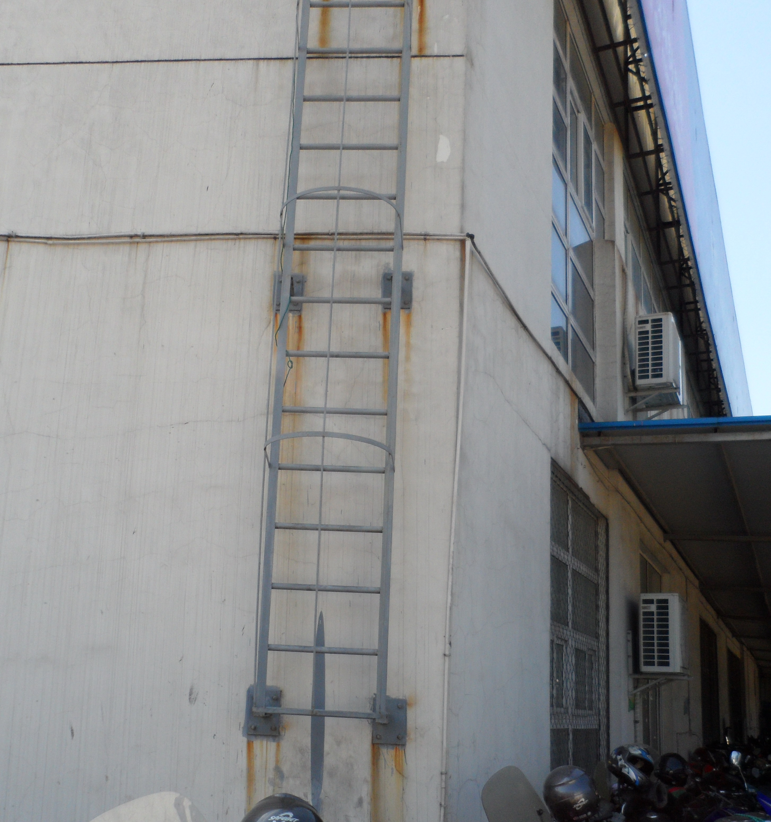
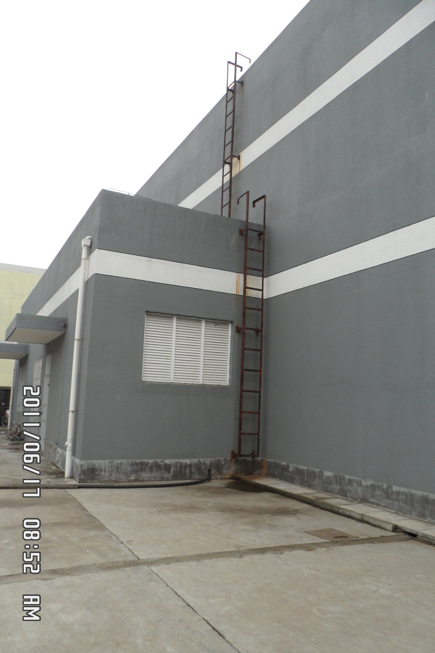
上楼顶的直梯3米以上要有安全护笼
高度超过3米有护笼

Slide 64
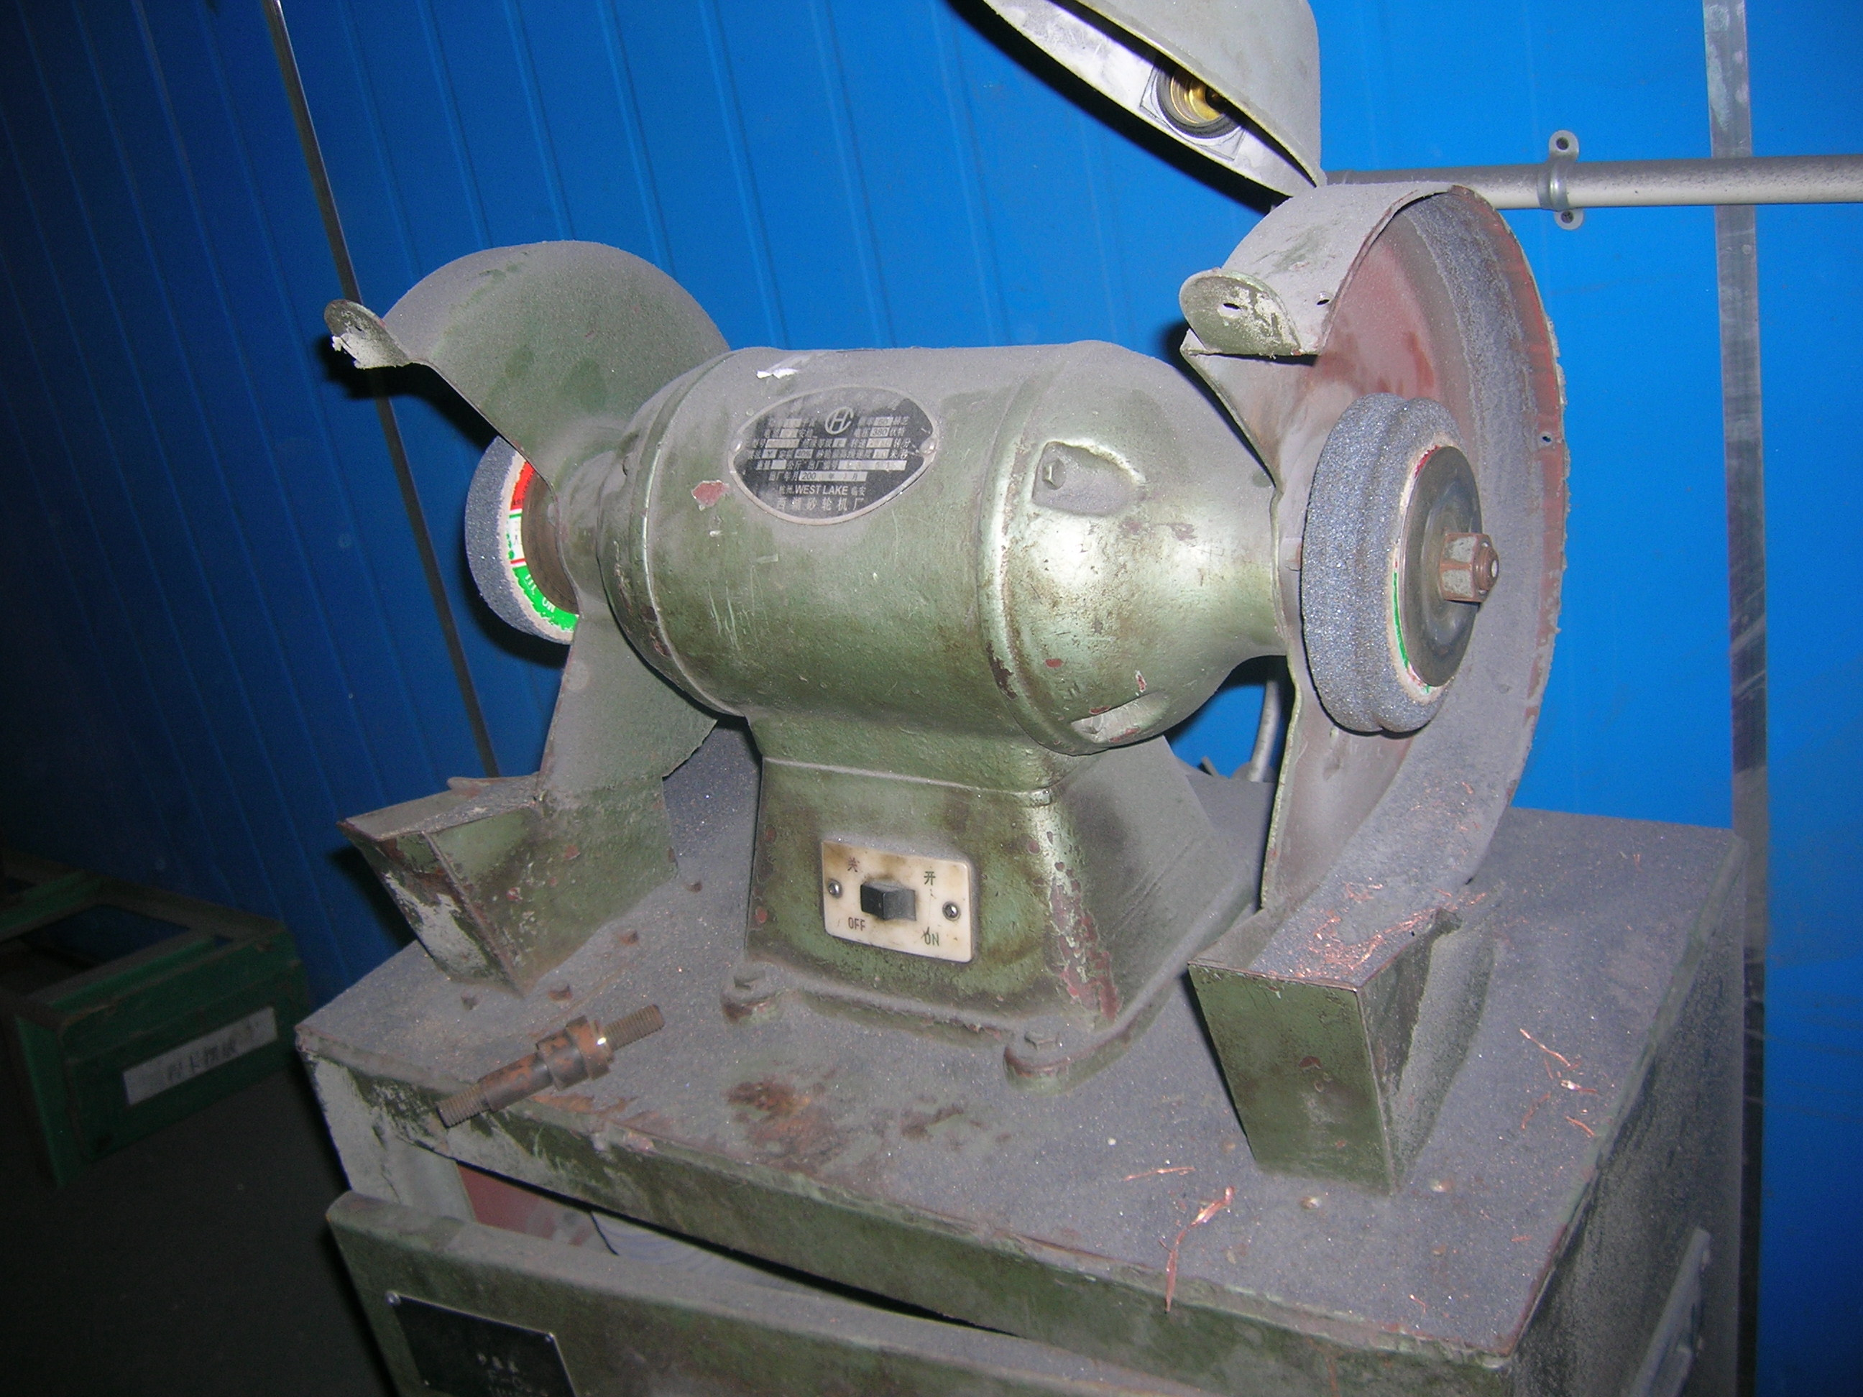
无防护罩

Slide 65
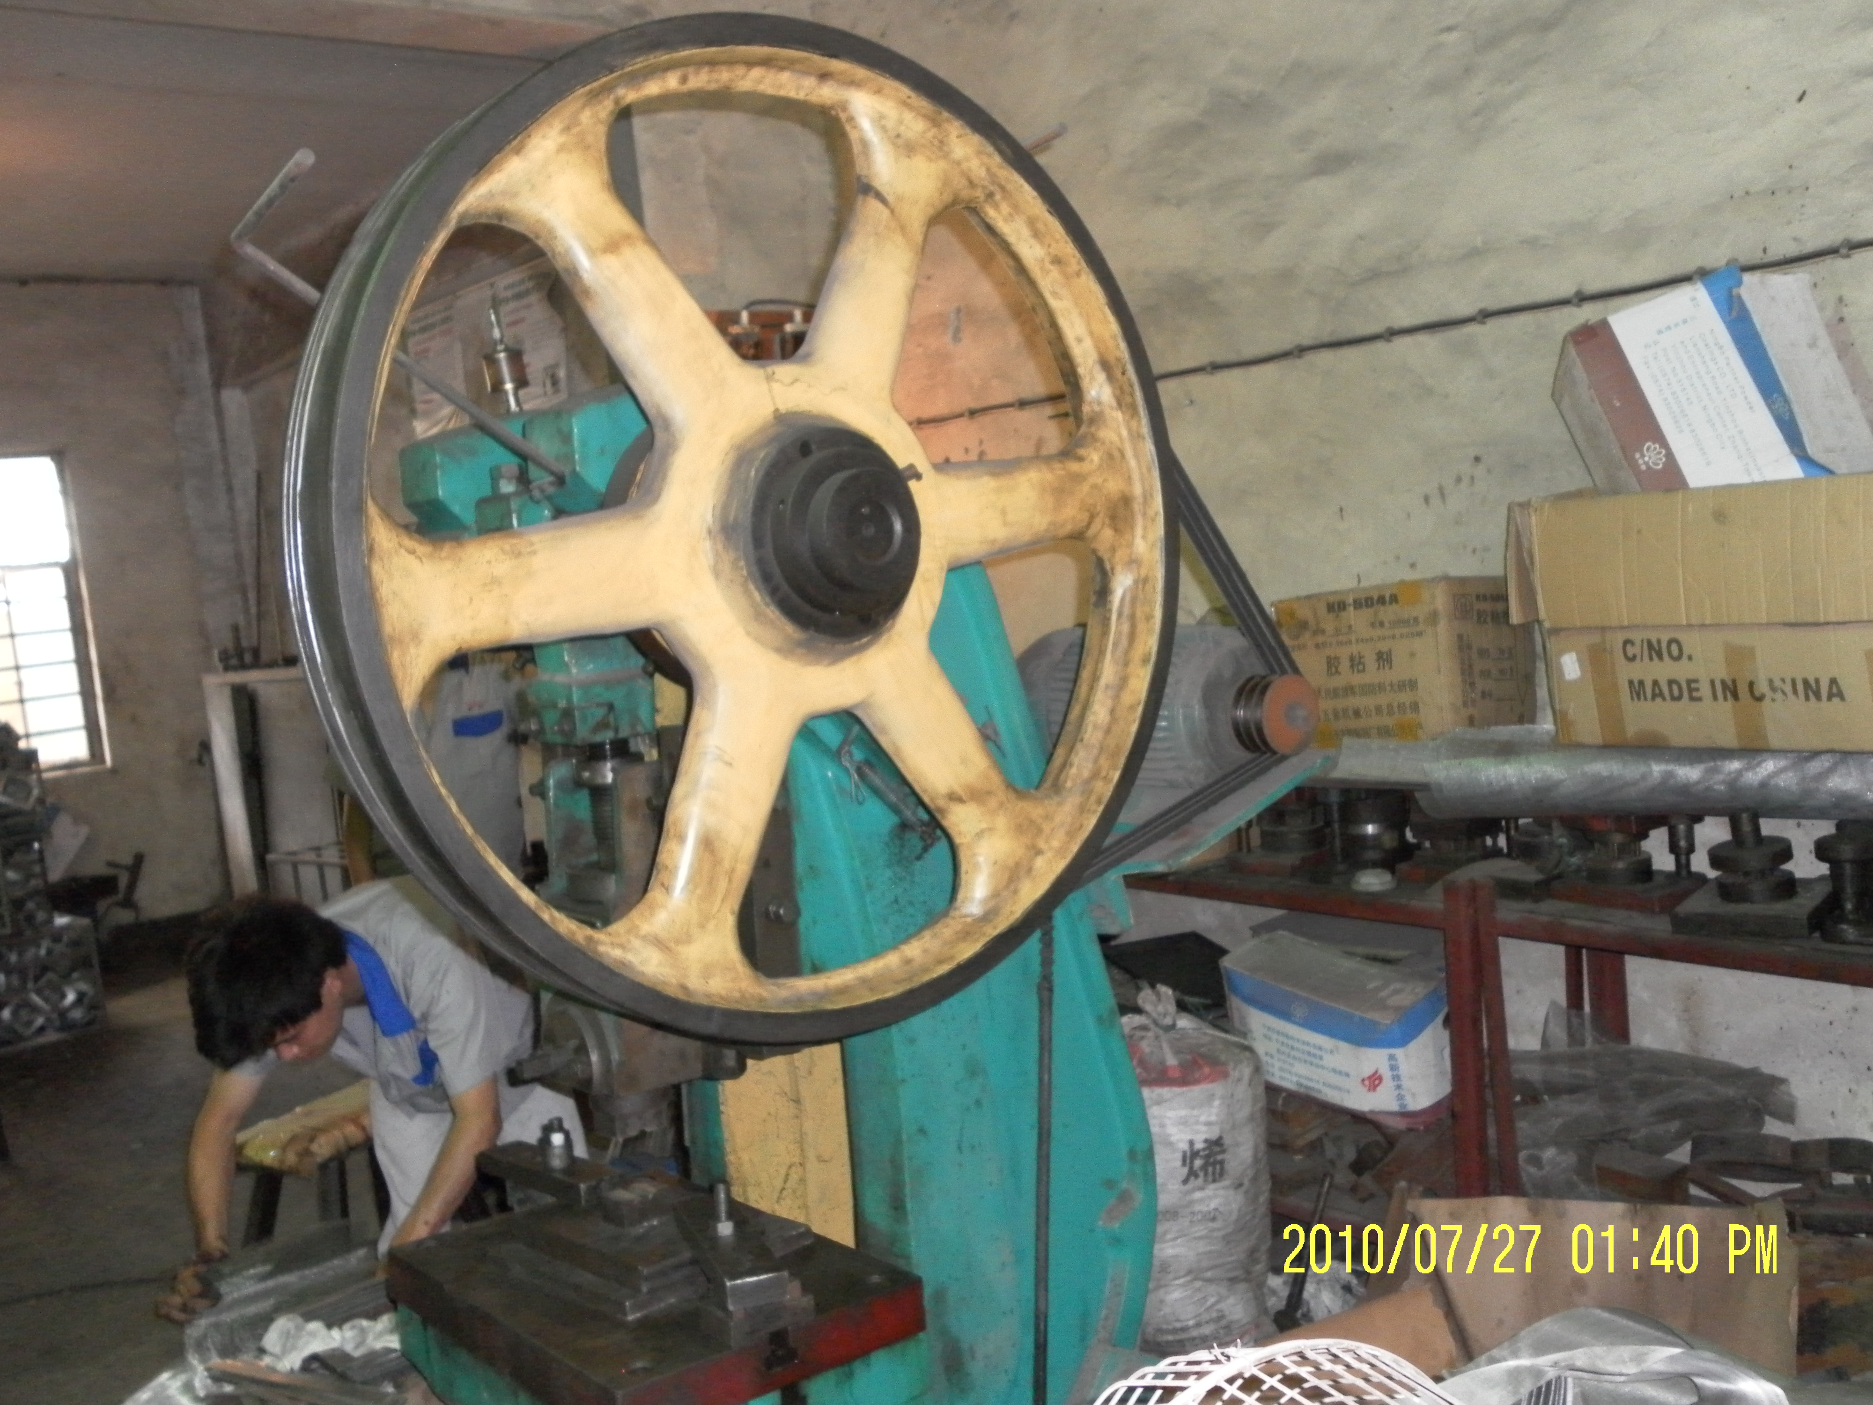
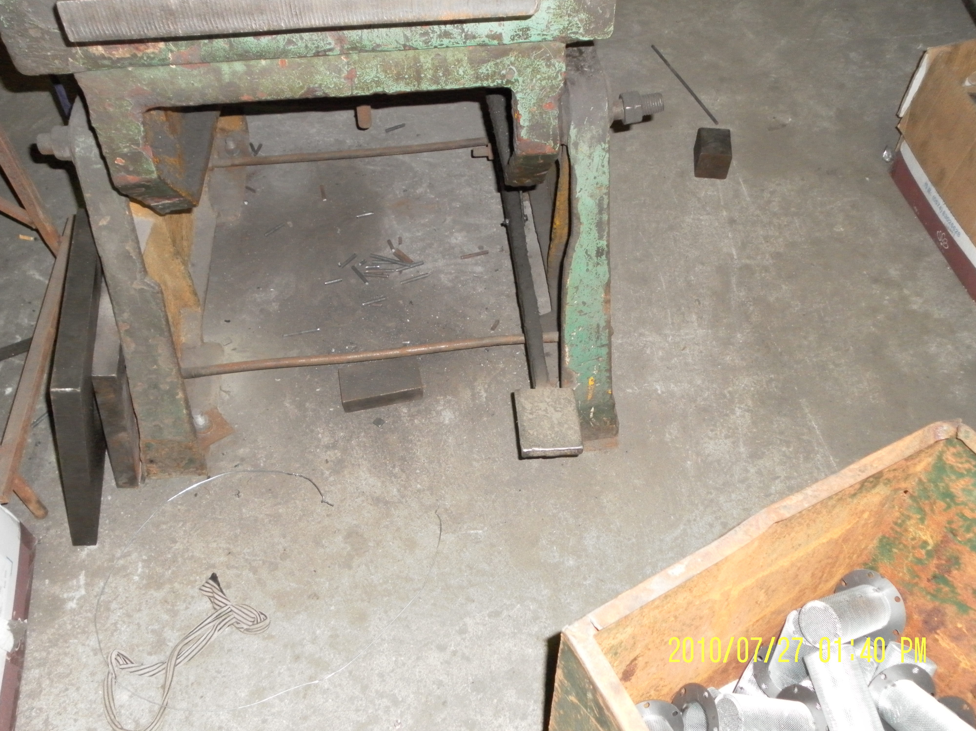
无防护罩
无防护挡板
皮带无防护罩 冲床无安全挡板

Slide 66
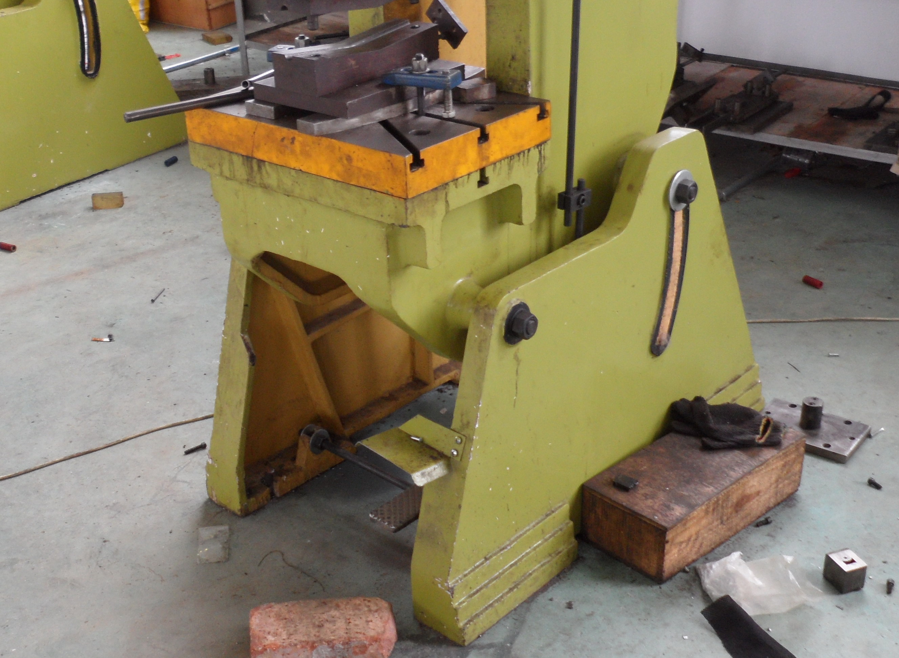
防护挡板

Slide 67
放射源和射线装置，应有明显的标志和防护措施，并定期检测。
《放射性同位素与射线装置安全和防护条例》（国务院令第449号） 《关于修改〈放射性同位素与射线装置安全许可管理办法〉的决定》（环保部令第3号）《放射卫生防护基本标准》（GB4792）
酸洗和碱洗区域，应有防止人员灼伤的措施，并设置安全喷淋或洗涤设施。
采用电感应加热的炉子，应有防止电磁场危害周围设备和人员的措施。《电磁辐射防护规定》（GB 8702-1988 ）

Slide 68
禁止标志
警告标志
指令标志
提示标志

Slide 69
7.4相关方管理：
制度：应建立有关承包商、供应商等相关方的管理制度。
管理要求：应对承包商、供应商等相关方的资格预审、选择、服务前准备、作业过程监督、提供的产品、技术服务、表现评估、续用等进行管理，建立相关方的名录和档案。
资质和安全协议：不应将工程项目发包给不具备相应资质的单位。工程项目承包协议应当明确规定双方的安全生产责任和义务。（采购工业气体）
过程管理：应根据相关方提供的服务作业性质和行为定期识别服务行为风险，采取行之有效的风险控制措施，并对其安全绩效进行监测。
甲方应统一协调管理同一作业区域内的多个相关方的交叉作业。

Slide 70
7.5变更：
制度：应建立有关人员、机构、工艺、技术、设施、作业过程及环境变更的管理制度。
实施计划： 应对有关人员、机构、工艺、技术、设施、作业过程及环境的变更制定实施计划。
风险辨识和控制：应对变更的实施进行审批和验收管理，并对变更过程及变更后所产生的风险和隐患进行辨识、评估和控制。
变更管理：变更安全设施，在建设阶段应经设计单位书面同意，在投用后应经安全管理部门书面同意。重大变更的，还应报安全生产监督管理部门备案。

Slide 71
8
隐患排查与治理
8.1隐患排查：
制度： 应建立隐患排查治理的管理制度，明确责任部门/人员、方法等。
工作方案：制定隐患排查工作方案，明确排查的目的、范围、方法和要求等
方案实施：应按照方案进行隐患排查工作。《安全生产事故隐患排查治理暂行规定》（总局令第16号）
隐患评估分级： 应对隐患进行分析评估，确定隐患等级，登记建档。
8.2排查范围与方法：
范围： 隐患排查的范围应包括所有与生产经营相关的场所、环境、人员、设备设施和活动。
方法：应采用综合检查、专业检查、季节性检查、节假日检查、日常检查等方式进行隐患排查。
检查要点：应急管理局网站的定期上报和日常检查是否形成闭环

Slide 72
8.3隐患治理：
治理方案：应根据隐患排查的结果，制定隐患治理方案，对隐患进行治理。方案内容应包括目标和任务、方法和措施、经费和物资、机构和人员、时限和要求。重大事故隐患在治理前应采取临时控制措施，并制定应急预案。隐患治理措施应包括工程技术措施、管理措施、教育措施、防护措施、应急措施等。
评估：应在隐患治理完成后对治理情况进行验证和效果评估。
报送：应按规定对隐患排查和治理情况进行统计分析，并向安全监管部门和有关部门报送书面统计分析表。
8.4预测预警：
应根据生产经营状况及隐患排查治理情况，采用技术手段、仪器仪表及管理方法等，建立安全预警指数系统。

Slide 73
9
危险源监控
9.1辨识与评估：
制度：应建立危险源的管理制度，明确辨识与评估的职责、方法、范围、流程、控制原则、回顾、持续改进等。
危险源辨识与评估：应按相关规定对本单位的生产设施或场所进行危险源辨识、评估，确定危险源（包括企业确定的重大危险源）。
《危险化学品重大危险源辨识标准》（GB18218）
《关于开展重大危险源监督管理工作的指导意见》（安监总协调字[2004]56号）

Slide 74
9.2登记建档与备案：
登记建档：应对确认的重大危险源及时登记建档。
备案：应按照相关规定，将重大危险源（指符合《危险化学品重大危险源辨识》（GB18218）规定的重大危险源）向安监部门和相关部门备案。
放射源：计量检测用的放射源应当按照有关规定取得放射物品使用许可证

Slide 75
10
职业健康
10.1职业健康管理：《中华人民共和国职业病 防治法》主席令第六十号
制度：应建立职业健康的管理制度。
环境和条件：应按有关要求，为员工提供符合职业健康要求的工作环境和条件。
健康档案：建立健全职业卫生档案和员工健康监护档案。
职业病和禁忌症：应对职业病患者按规定给予及时的治疗、疗养。对患有职业禁忌症的，应及时调整到合适岗位。
职业危害监测：应定期对职业危害场所进行检测，并将检测结果公布、存入档案。

Slide 76
10.1职业健康管理：
对可能发生急性职业危害的有毒、有害工作场所，应当设置报警装置，制定应急预案，配置现场急救用品和必要的泄险区。
应指定专人负责保管、定期校验和维护各种防护用具，确保其处于正常状态。
应指定专人负责职业健康的日常监测及维护监测系统处于正常运行状态。
生产车间环境应符合《工作场所有害因素职业接触限值》（GBZ2.1-2）的要求。

Slide 77
10.2职业危害告知和警示：
与从业人员订立劳动合同（含聘用合同）时，应将工作过程中可能产生的职业危害及其后果、职业危害防护措施和待遇等如实以书面形式告知从业人员，并在劳动合同中写明。
应对员工及相关方宣传和培训生产过程中的职业危害、预防和应急处理措施。
应对存在严重职业危害的作业岗位，按照《工作场所职业病危害警示标识》（GBZ158）要求，在醒目位置设置警示标志和警示说明。

Slide 78
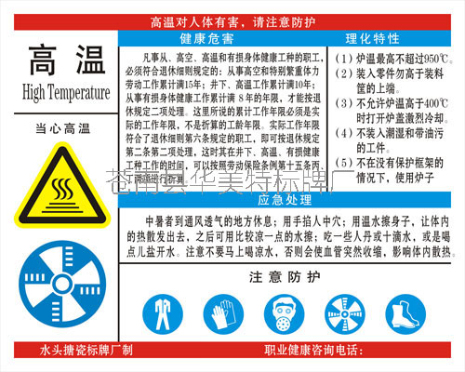
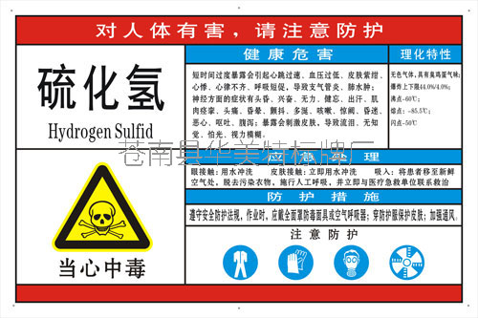
职业病危害告知牌

Slide 79
10.3职业危害申报：
申报：应按规定及时、如实地向当地主管部门申报生产过程存在的职业危害因素。
变更申请：下列事项发生重大变化时，应向原申报主管部门申请变更：
（1）新、改、扩建项目；
（2）因技术、工艺或材料等发生变化导致原申报的职业危害因素及其相关内容发生重大变化；
（3）企业名称、法定代表人或主要负责人发生变化。
《作业场所职业健康监督管理暂行规定》（国家安总局令第23号）
《作业场所职业危害申报管理办法》（国家安总局令第27号）

Slide 80
11
应急救援
11.1应急机构和队伍：
制度：应建立事故应急救援制度。
机构或人员：应按相关规定建立安全生产应急管理机构或指定专人负责安全生产应急管理工作。
专兼职队伍：应建立与本单位安全生产特点相适应的专兼职应急救援队伍或指定专兼职应急救援人员。
演练：应定期组织专兼职应急救援队伍和人员进行训练。
11.2应急预案：
预案编制：应按规定制定安全生产事故应急预案，重点作业岗位有应急处置方案或措施。
备案：应根据有关规定将应急预案报当地主管部门备案，并通报有关应急协作单位。（高危行业、规上企业
评审与更新： 应定期评审应急预案，并进行修订和完善。

Slide 81
11.3应急设施、装备、物资：
物资储备：应按应急预案的要求，建立应急设施，配备应急装备，储备应急物资。
检查维护：应对应急设施、装备和物资进行经常性的检查、维护、保养，确保其完好可靠。
11.4应急演练：
演练： 应按规定组织安全生产事故应急演练。
效果评估：应对应急演练的效果进行评估。
11.5事故救援：
启动：发生事故后，应立即启动相关应急预案，积极开展事故救援。
救援报告：应急结束后应编制应急救援报告。
检查要点：有预案、有演练、有评估，高危行业、规上企业的备案

Slide 82
12
事故报告调查处理
12.1事故报告：
制度：应建立事故的管理制度，明确报告、调查、统计与分析、回顾、书面报告样式和表格等内容。
抢救：发生事故后，主要负责人或其代理人应立即到现场组织抢救，采取有效措施，防止事故扩大。
报告：应按规定及时向上级单位和有关政府部门报告，并保护事故现场及有关证据。
事故台账：应对事故进行登记管理。
《生产安全事故报告和调查处理条例》（国务院令第493号）
《〈生产安全事故报告和调查处理条例〉罚款处罚暂行规定》（总局令第13号）
《生产安全事故信息报告和处置办法》（总局令第21号）

Slide 83
12.2事故调查和处理：
调查：应按照相关法律法规、管理制度的要求，组织事故调查组或配合有关政府部门对事故、事件进行调查。
统计、分析：应按照《企业职工伤亡事故分类标准》（GB6441）《企业职工伤亡事故调查分析规则》（GB6442）定期对事故、事件进行统计、分析。
12.3事故回顾：
应对本单位的事故及其他单位的有关事故进行回顾、学习。
举例：事故漫画书、事故汇编、历史今日、安全学习日等。
有事故发生的，事故调查报告单（记录）“四不放过原则的体现。

Slide 84
13
绩效评定持续改进
13.1绩效评定：
制度：应建立安全标准化绩效评定的管理制度，明确组织、时间、人员、内容范围、方法与技术、过程、报告与分析等要求。
评审频率：应每年至少一次对安全生产标准化实施情况进行评定，并形成正式的评定报告。发生死亡事故后，应重新进行评定。
通告：应将安全生产标准化工作评定报告向所有部门、所属单位和从业人员通报。
绩效考评：应将安全生产标准化实施情况的评定结果，纳入部门、所属单位、员工年度安全绩效考评。
每年的自评，初创的是否有创建总结

Slide 85
13.2持续改进：
持续改进（PDCA循环）：应根据安全生产标准化的评定结果和安全预警指数系统，对安全生产目标与指标、规章制度、操作规程等进行修改完善，制定完善安全生产标准化的工作计划和措施，实施PDCA循环，不断提高安全绩效。
评定范围和结果：安全生产标准化的评定结果明确事项：
（1）系统运行效果；
（2）系统运行中出现的问题和缺陷，所采取的改进措施；
（3）统计技术、信息技术等在系统中的使用情况和效果；
（4）系统各种资源的使用效果；
（5）绩效监测系统的适宜性以及结果的准确性；
（6）与相关方的关系。

Slide 86
13.2持续改进：
持续改进（PDCA循环）：应根据安全生产标准化的评定结果和安全预警指数系统，对安全生产目标与指标、规章制度、操作规程等进行修改完善，制定完善安全生产标准化的工作计划和措施，实施PDCA循环，不断提高安全绩效。
评定范围和结果：安全生产标准化的评定结果明确事项：
（1）系统运行效果；
（2）系统运行中出现的问题和缺陷，所采取的改进措施；
（3）统计技术、信息技术等在系统中的使用情况和效果；
（4）系统各种资源的使用效果；
（5）绩效监测系统的适宜性以及结果的准确性；
（6）与相关方的关系。

Slide 87
企业安全管理共性问题
1.用电安全安全生产标准化现场评审电气专业检查参考要点.docx
1.1安全接地保护；
1.2插座电源的漏电保护器（剩余电流动作）；
1.3配电房；
2.机械设备的安全防护；
2.1旋转机械的防护罩；
2.2平台的踢脚挡板、护笼；
2.3安全联锁。
3.危险化学品储存使用安全

Slide 88
“三场所两企业一行业”（冶金等工贸企业）的检查要点
《浙江省安全生产监督管理局关于进一步推进“三场所两企业”安全生产专项整治的通知》 （浙安监管综〔2015〕19号）
“三场所两企业”
1.有限空间作业场所
2.涉及可燃爆粉尘作业场所
3.喷涂作业场所
4.船舶修造企业
5.涉氨制冷企业
6.冶金行业（一般指的有高温熔融金属作业工序的企业）

Slide 89
祝各位工作顺利！谢谢！

